Slide 1

Base Dados Recrutamento

Slide 2
Motivos para a criação
Uma empresa na área de apoio ao cliente procura criar e estruturar uma base de dados para o seu departamento de recrutamento. Com esta organização é esperado que os dados recolhidos sejam mais fáceis de armazenar, aceder e trabalhar de modo a que se torne mais célere e eficaz o processo de escolha de um colaborar.

Slide 3
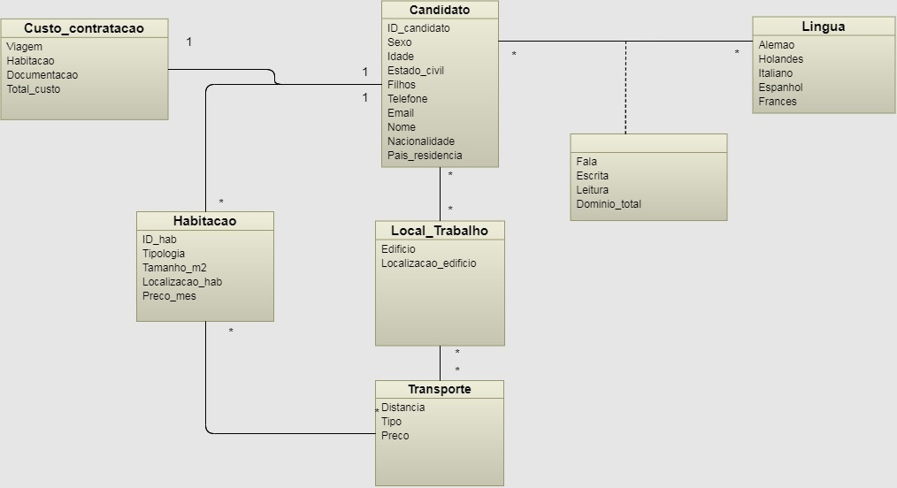
Modelo Conceptual

Slide 4
Modelo Lógico
Candidato | ID_candidato | Sexo | Idade | Estado_civil | Filhos | Telefone | Email | Nome | Nacionalidade | Pais_residencia
Local_trabalho | ID_local | Nome | Localizacao_edificio
Transporte | Tipo | Distancia | Preco
Habitacao | ID_hab | Tipologia | Tamanho_m2 | Localizacao_hab | Preco_mes
Custo_contatacao | Total_custo | Documentacao | Habitacao | Viagem
Lingua | ID_lingua | Alemao | Espanhol | Frances | Italiano | Holandes
Classificacao_lingua | Dominio_total | Fala | Escrita | Leitura

Slide 5
Perguntas à Base de Dados
Candidatos em cada um dos idiomas
Candidatos a residir em Portugal, por língua
Lista de candidatos por custo de contratação
Lista de candidatos por língua, a residir no estrangeiro, com idade inferior a 30
Lista de candidatos com avaliação de linguagem superior a 8
Alojamentos por proximidade dos locais de trabalho
Transportes públicos próximos de uma habitação (a definir)
Custo de deslocação entre uma habitação e uma local de trabalho

